Slide 1
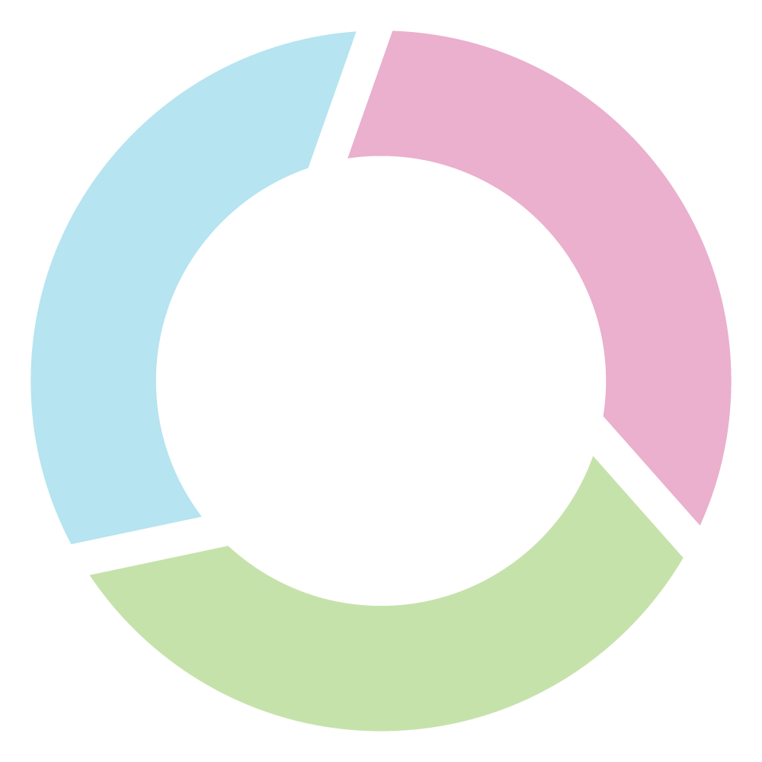
2.1 Um modelo possível para melhorar a coordenação: Começa com uma melhor conexão entre o global e o nacional
Nota: versão completa disponível no Update 2023
Equipes de produção de bens públicos globais
Cada equipe se compromete a responder às prioridades globais emergentes de maneira a aumentar a coordenação e reduzir a duplicação na produção de sínteses vivas de evidências
Coletivamente se comprometem a trabalhar com redes e plataformas existentes para maximizar eficiências e sinergias e fortalecer e implementar padrões (para uma lista mais exaustiva, veja a nota de rodapé na página anterior)
  Redes de produtores de bens públicos globais (p. ex., Campbell, Cochrane, IPCC)
  Plataformas que apoiam a produção de bens públicos globais (p. ex., PROSPERO)
  Redes de grupos de diretrizes e avaliação de tecnologias que usam esses bens públicos globais
  Redes nacionais de suporte às evidências que usam esses bens públicos globais e que podem apresentar as perspectivas de muitos tipos de tomadores de decisão que usam esses bens públicos globais (formuladores de políticas governamentais, líderes de organizações, profissionais e cidadãos)
Redes nacionais de
suporte às evidências
Equipes de produção de
bens públicos globais
Melhor conexão entre global e nacional
MELHORES
EVIDÊNCIAS
Redes nacionais de suporte às evidências
Cada rede se compromete a responder às prioridades nacionais emergentes de maneira a potencializar e permitir a implementação de bens públicos globais (p. ex., por meio de síntese de evidências contextualizada e suporte) e apoiar a melhoria contínua dos bens públicos globais (por meio de parcerias com equipes em sua região ou com cobertura de tópicos semelhantes)
Coletivamente se comprometem a trabalhar com redes e plataformas existentes para maximizar eficiências e sinergias e fortalecer e implementar padrões
  Redes de unidades de suporte às evidências (p. ex., Coalizão Brasileira pelas Evidências, What Works Network no Reino Unido, EVIPNet nos países de baixa e média renda)
A Living Evidence Alliance é um protótipo promissor, mas temos um longo caminho a percorrer com centenas de sínteses de evidências de baixa qualidade para questões sem importância e nenhuma para muitas das questões mais importantes da sociedade
IMPACTOS
Conseguimos responder a uma pergunta de formuladores de políticas nacionais com uma síntese de evidências contextualizada sobre estratégias de adaptação climática em três dias, porque uma síntese viva de evidências estava disponível com mais de 17.000 estudos já identificados e avaliados
Paradoxalmente, alguns produtores de bens públicos globais como a Cochrane estão em uma posição de financiamento mais frágil de todos os tempos, e outros como a Campbell nunca foram financiados de forma sustentável
© 2023 McMaster University. Todos os direitos reservados. Este trabalho está licenciado sob uma Creative Commons Attribution- NonCommercial-ShareAlike 4.0 International License.

